Slide 1
Chào mừng quý thầy cô đến dự giờ
Mĩ thuật
Lớp 3a4
Giáo viên: Đoàn Thị Thanh Phong
Trường Tiểu học Vũ Xuân Thiều
Năm học 2018 - 2019

Slide 2
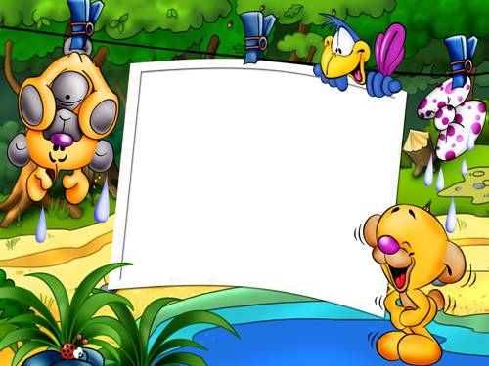
Trò chơi

Slide 3
ChỦ đề 4:
chân dung biểu cảm
( Tiết 2)

Slide 4
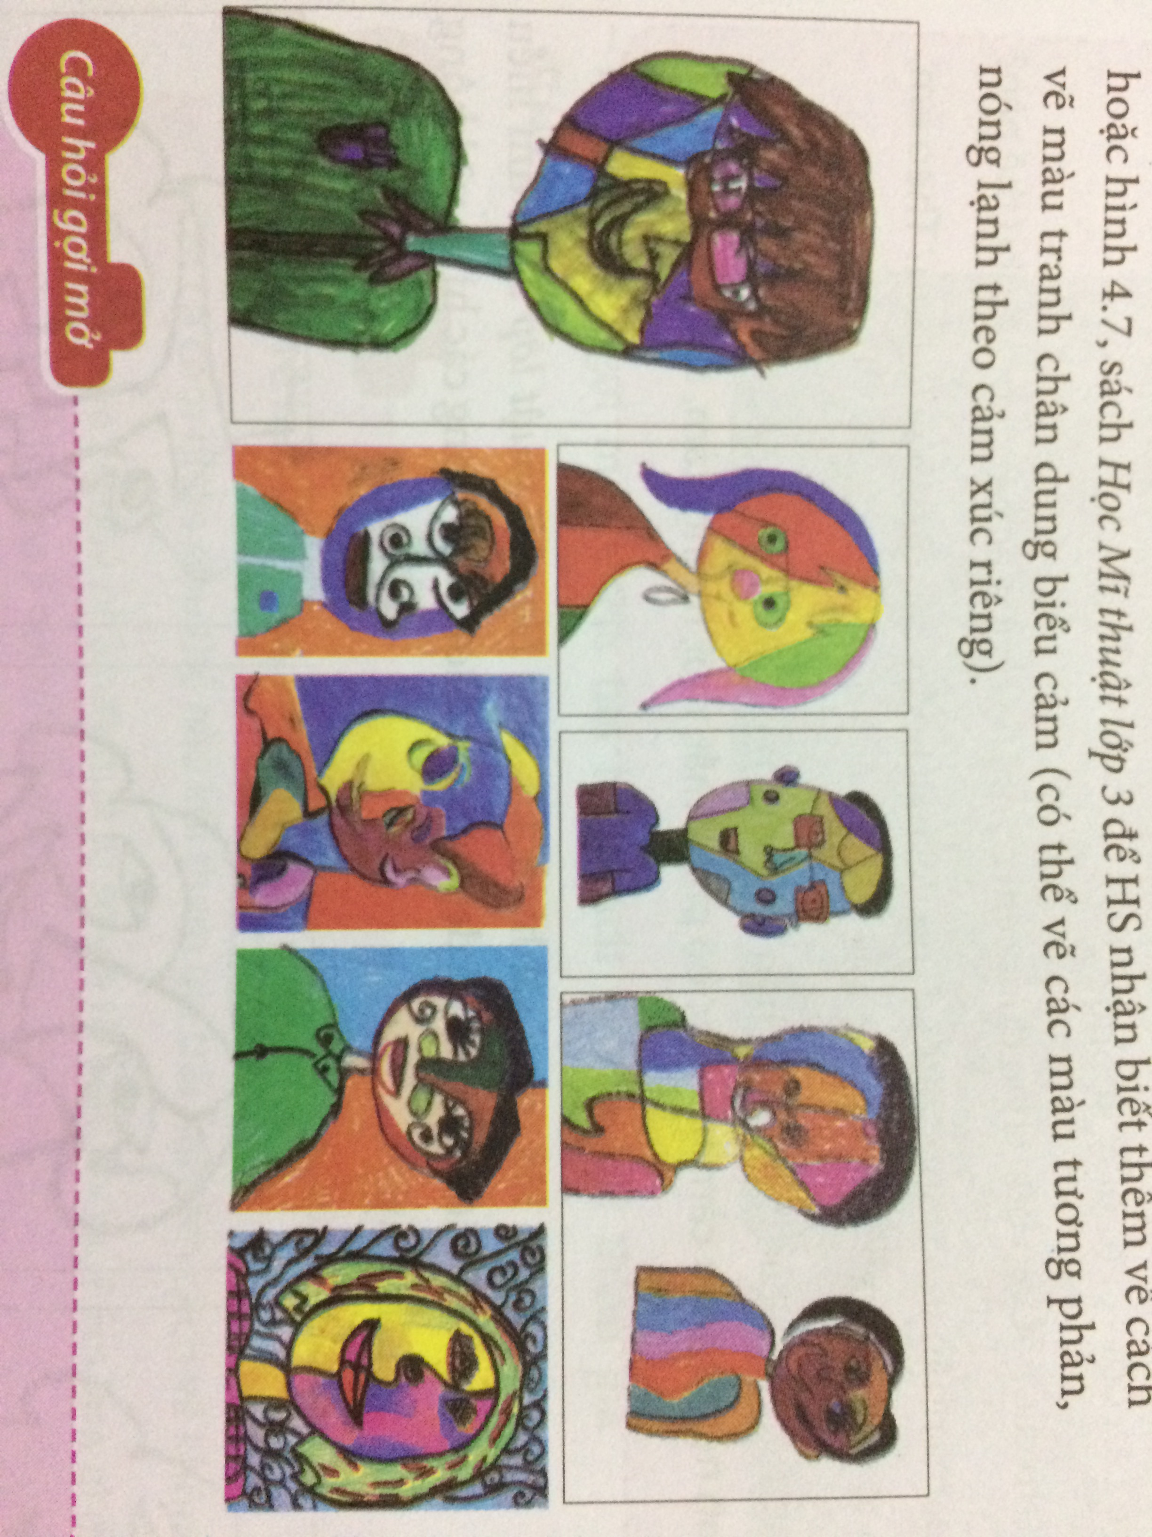

Slide 5
Thực hành

Slide 6
Trưng bày sản phẩm

Slide 7
Vận dụng sáng tạo

Slide 9
KÍNH
CHÚC
QUÝ
THẦY
CÔ GIÁO
CÁC
EM
HỌC
SINH
MẠNH
KHỎE

